Slide 1


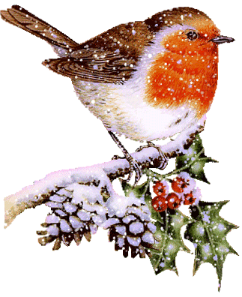
Презентация по сказке
«Глупый зайчонок» Абдуллы Алиша
Хрестоматия для воспитателей дошкольных образовательных учреждений и родителей «На поляне Детства»,
презентацию можно использовать для знакомства детей с произведениями татарских писателей.
Автор работы: педагог ДОУ №13 Сибгатуллина С.С.

Slide 2
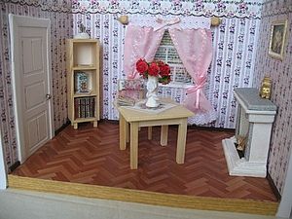
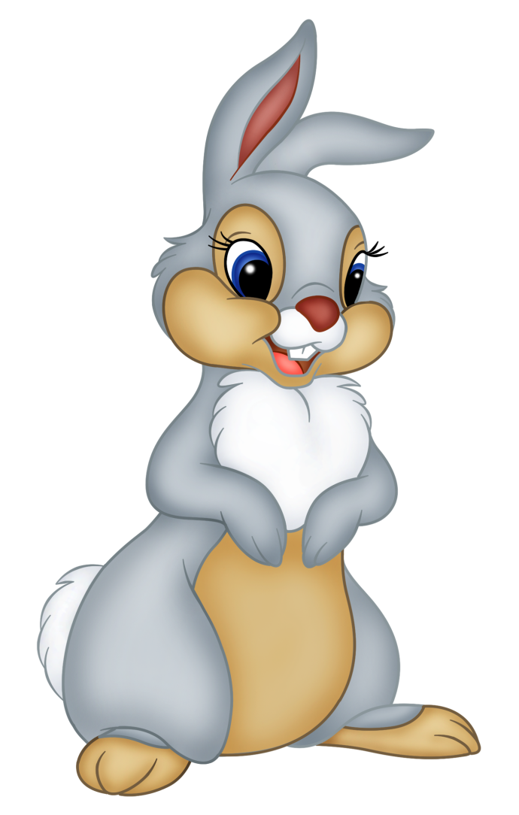
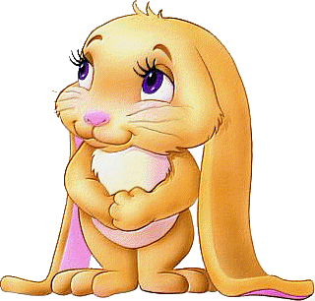
У одной Зайчихи был маленький ушастый Зайчонок.

Slide 3
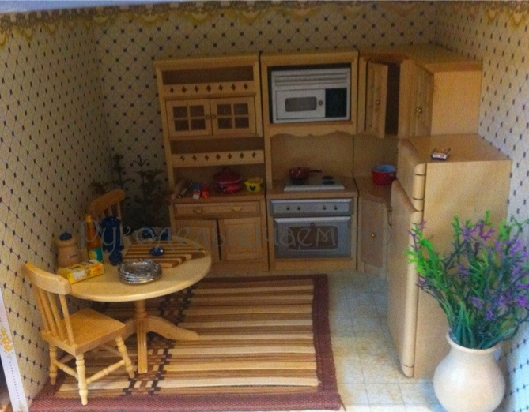
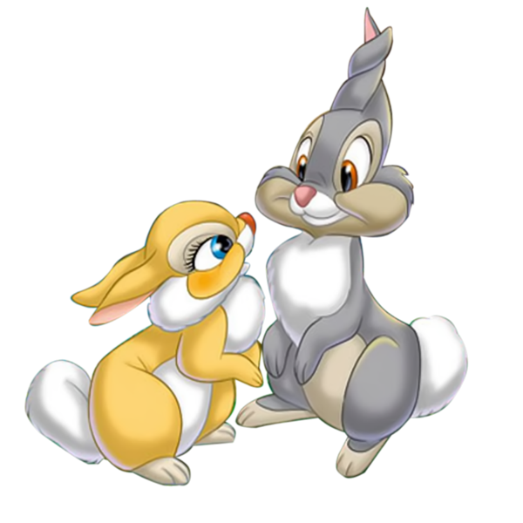
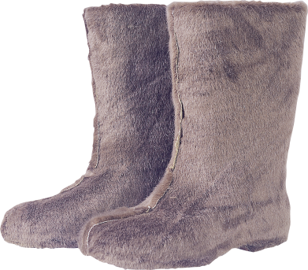
Мама очень любила своего Зайчонка. Однажды принесла Зайчиха новые валенки и говорит:
– Вот тебе, сынок, обувка, чтоб ножки не зябли.

Slide 4
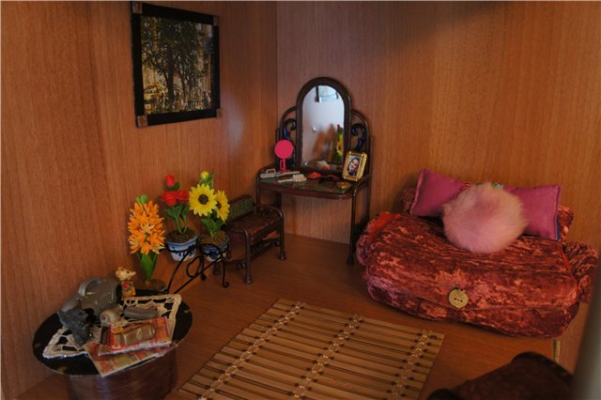

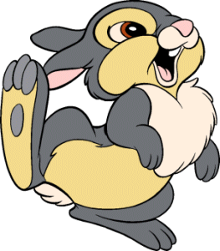
Обрадовался Зайчонок и ну бегать и кувыркаться.

Slide 5
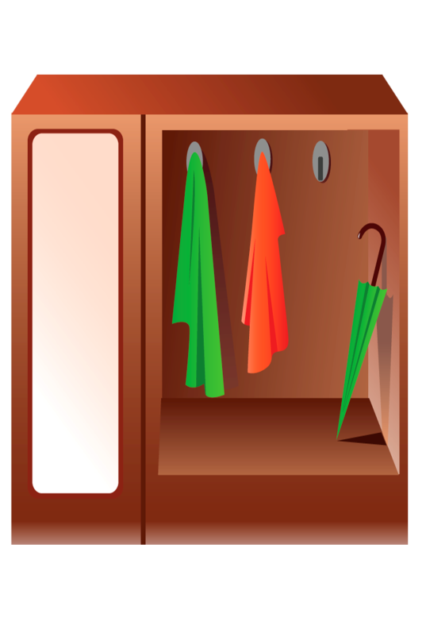


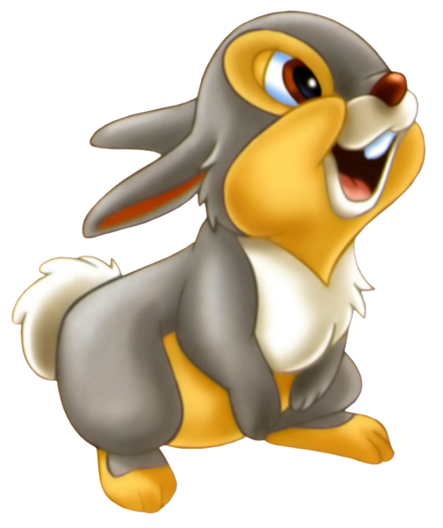
Только скоро надоели Зайчонку валенки. Снял он их, а чтоб мама не велела надевать, спрятал подальше.

Slide 6




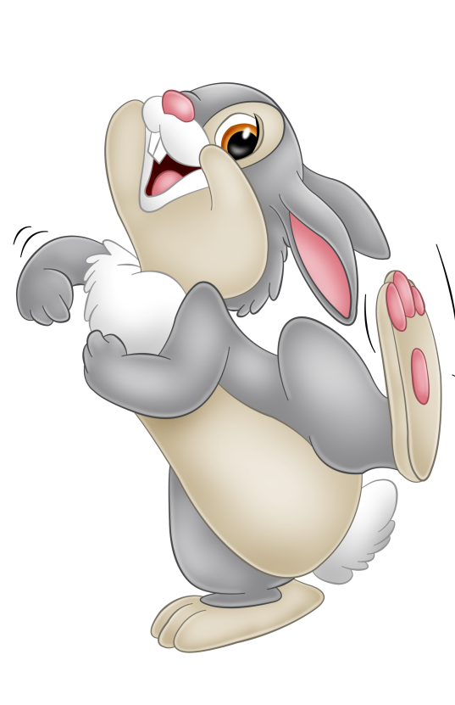
Зайчиха разыскала валенки и надела на Зайчонка.
Он опять снял. И так несколько раз.
Мать наденет – Зайчонок снимет, мать наденет – Зайчонок снимет.

Slide 7

Бегает разутый по снегу и по льду.

Slide 8

День бегал, другой

Slide 9


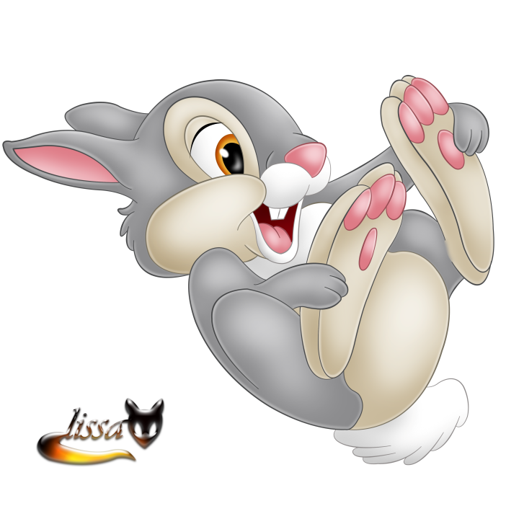

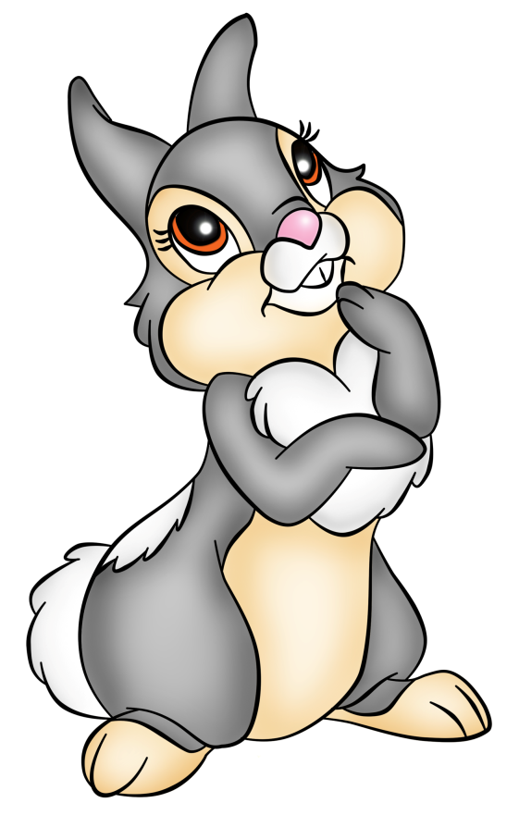
а на третий день захромал и говорит матери:
– Мама, мама, ноги сильно болят.
Посмотрела Зайчиха на лапки Зайчонка и воскликнула:
– Сыночек мой, звёздочка моя светлая, ножки-то у тебя распухли.
Что теперь делать? Как лечить?

Slide 10

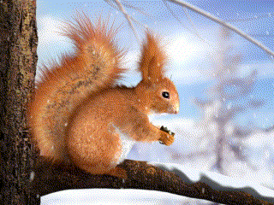




А в это время сидела на вершине дерева рыжая Белка. Она и говорит:
– Не горюй, сестрица Зайчиха. Зайчонка можно вылечить. Сходи с ним к доктору Айболиту. Я покажу тебе, где он живёт.

Slide 11

И Зайчиха пошла со своим Зайчонком к доктору Айболиту.

Slide 12
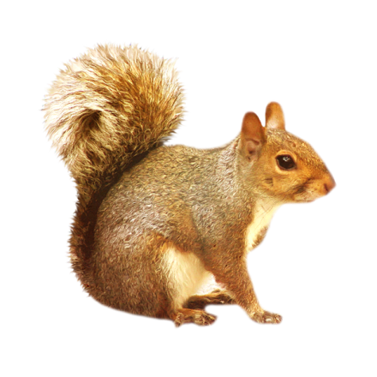


А рыжая Белка перепрыгивала с ветки на ветку, с дерева на дерево – показывала дорогу.

Slide 13



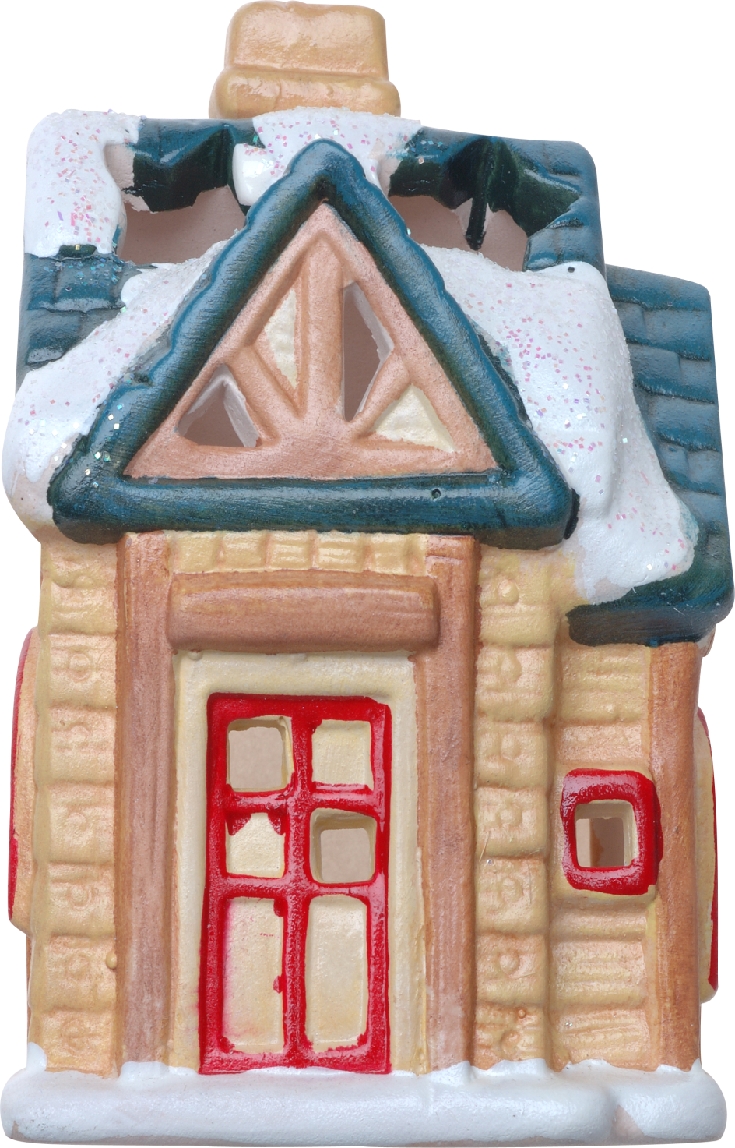
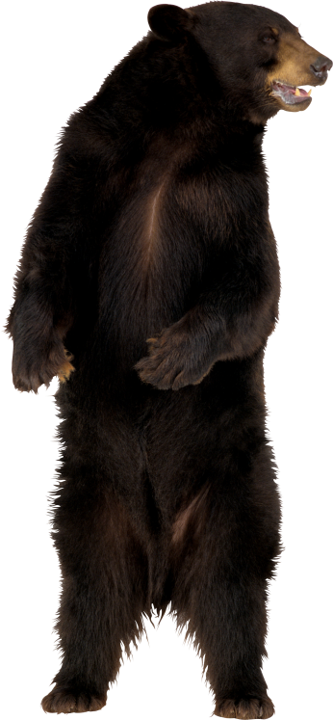
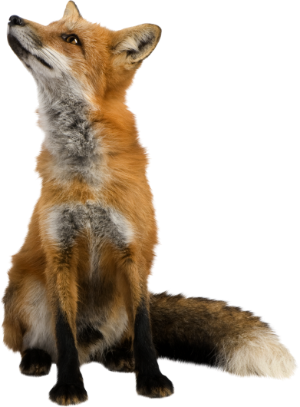
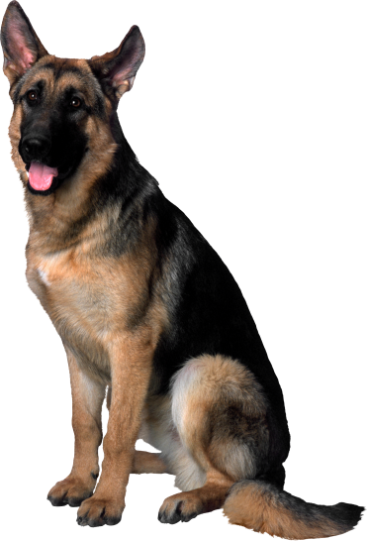
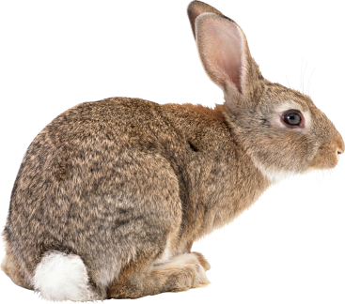
Вот пришли они к доктору Айболиту. Доктор был очень занят.
Много зверей пришло к нему лечиться.

Slide 14



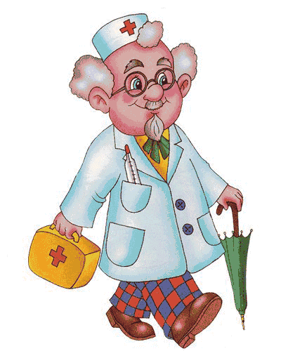
Но когда доктор Айболит увидел маленького Зайчонка, то сказал:
– Детей я лечу в первую очередь, – и велел ввести Зайчонка в докторскую комнату.

Slide 15

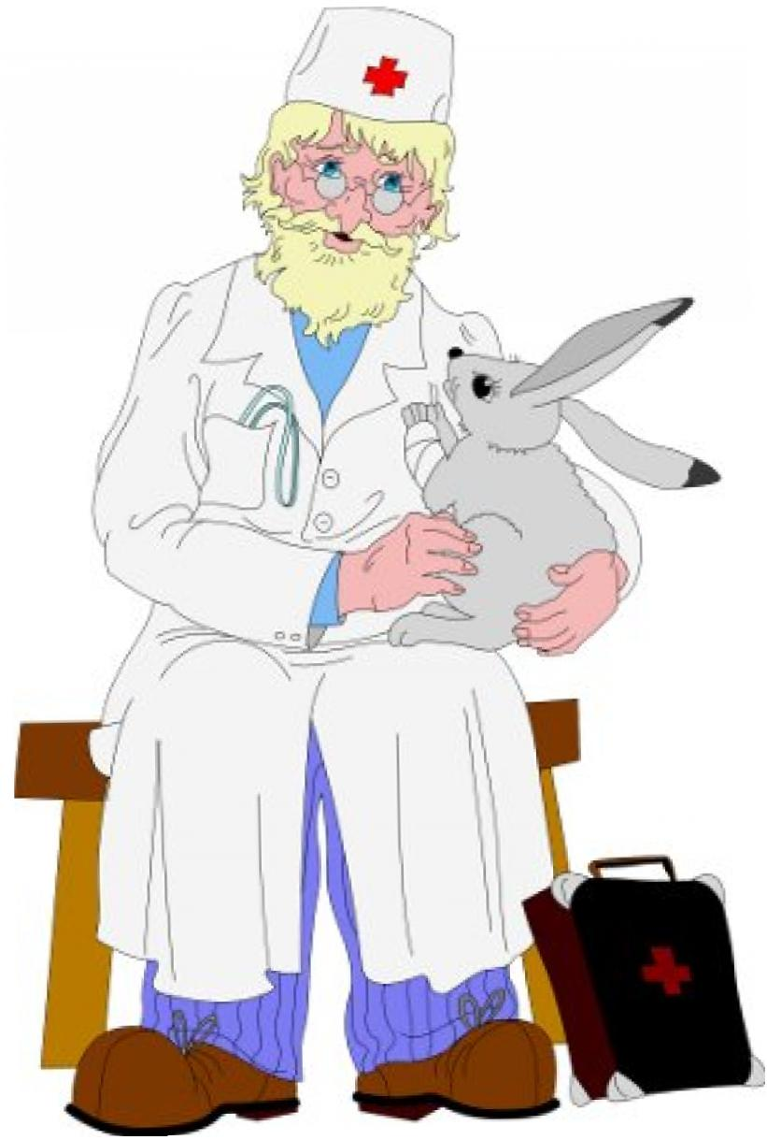
Зайчиха рассказала доктору, что болит у Зайчонка. Доктор смазал ему лапки, прописал лекарство и сказал:
– В холодную погоду надо тепло одеваться. Слушайся старших и хворать не будешь.

Slide 16
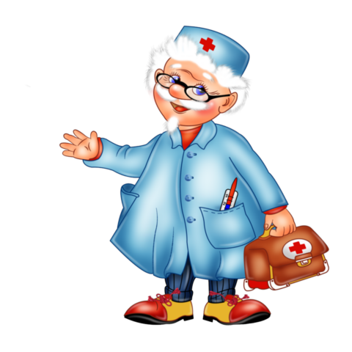

На прощанье доктор Айболит угостил Зайчонка вкусной морковкой

Slide 17
Зайчиха и Зайчонок поблагодарили доброго доктора Айболита, попрощались с ним и весёлые пошли домой.

Slide 18
Зайчиха и Зайчонок поблагодарили доброго доктора Айболита, попрощались с ним и весёлые пошли домой.

Slide 19
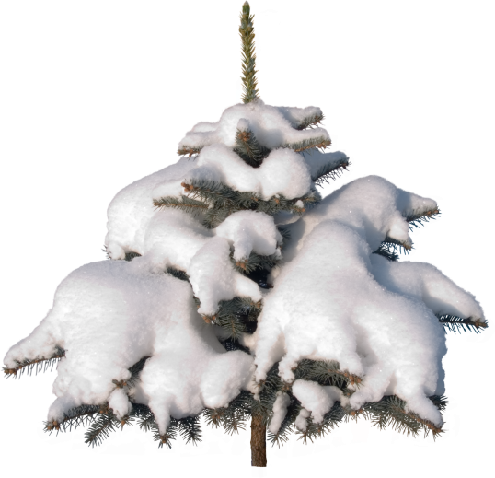

Через три дня лапки у зайчонка зажили.
Теперь он всегда ходит зимой в валенках.

Slide 20



Конец

